Slide 1

CHÀO MỪNG CÁC EM ĐẾN VỚI TIẾT HỌC
§2.MẶT PHẲNG TỌA ĐỘ. ĐỒ THỊ HÀM SỐ

Slide 2
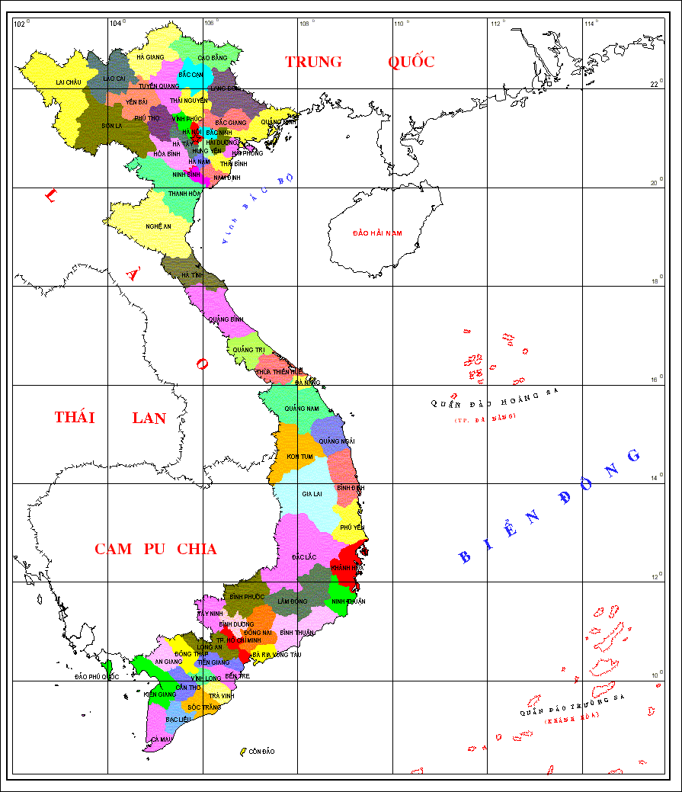

Slide 3



KHỞI ĐỘNG
Tọa độ hồ Hoàn Kiếm
21º01’B, 105º51’Đ
Trong toán học, cặp số để xác định vị trí của một điểm trên mặt phẳng được gọi là gì?

Slide 4



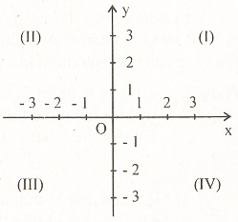
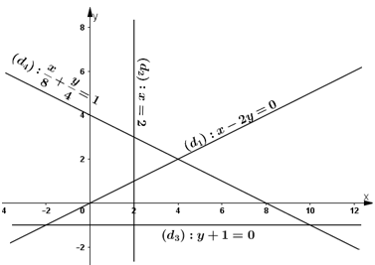
§2.
MẶT PHẲNG TỌA ĐỘ
ĐỒ THỊ HÀM SỐ

Slide 5


§2.MẶT PHẲNG TỌA ĐỘ
ĐỒ THỊ HÀM SỐ
I
MẶT PHẲNG TỌA ĐỘ
TỌA ĐỘ CỦA MỘT ĐIỂM TRONG MẶT PHẲNG TỌA ĐỘ
II
III
ĐỒ THỊ CỦA HÀM SỐ
IV
BÀI TẬP

Slide 6

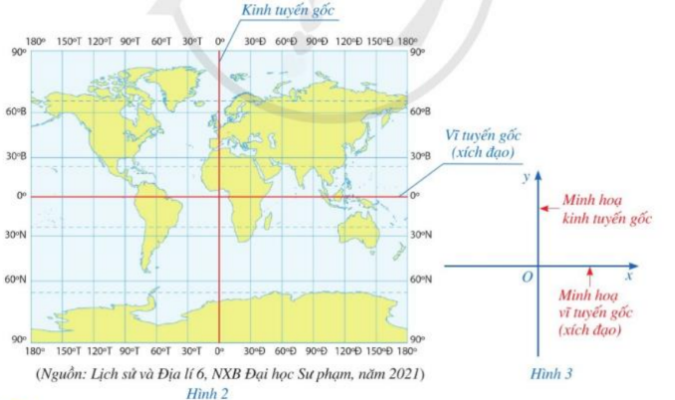

y
I. MẶT PHẲNG TỌA ĐỘ
I.MẶT PHẲNG TỌA ĐỘ
Nêu nhận xét về hai trục Ox, Oy
x
-Trục Ox nằm ngang, trục Oy thẳng đứng.
- Hai trục số Ox và Oy vuông góc với nhau tại gốc O

Slide 7
I.MẶT PHẲNG TỌA ĐỘ
I.MẶT PHẲNG TỌA ĐỘ
y
.
Trục tung
* Hai trục tọa độ chia mặt phẳng thành bốn góc:
(II)
(I)
2
.
<
1
.
.
.
.
Trục hoành
Góc phần tư thứ I
Gốc tọa độ
.
.
.
<
.
x
-3
-2
-1
O
1
2
3
Góc phần tư thứ II
(III)
(IV)
<
-1
<
.
Góc phần tư thứ III
-2
Góc phần tư thứ IV
Theo thứ tự ngược chiều kim đồng hồ.

Slide 8
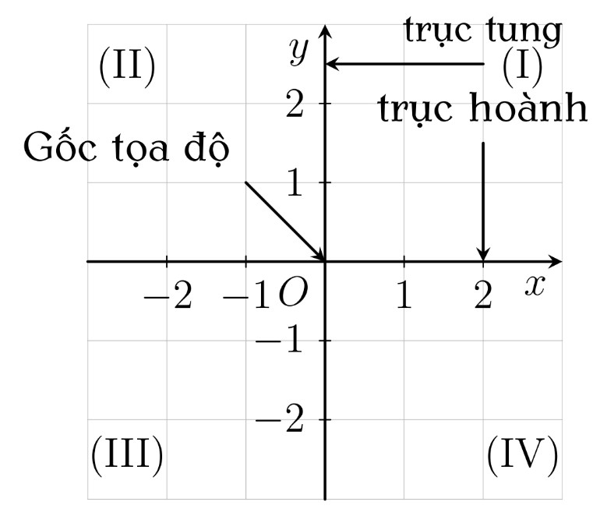

I.MẶT PHẲNG TỌA ĐỘ
I.MẶT PHẲNG TỌA ĐỘ
Sách giáo khoa / 61
Chú ý: Các đơn vị độ dài trên hai trục tọa độ được chọn bằng nhau (nếu không có lưu ý gì thêm)

Slide 9

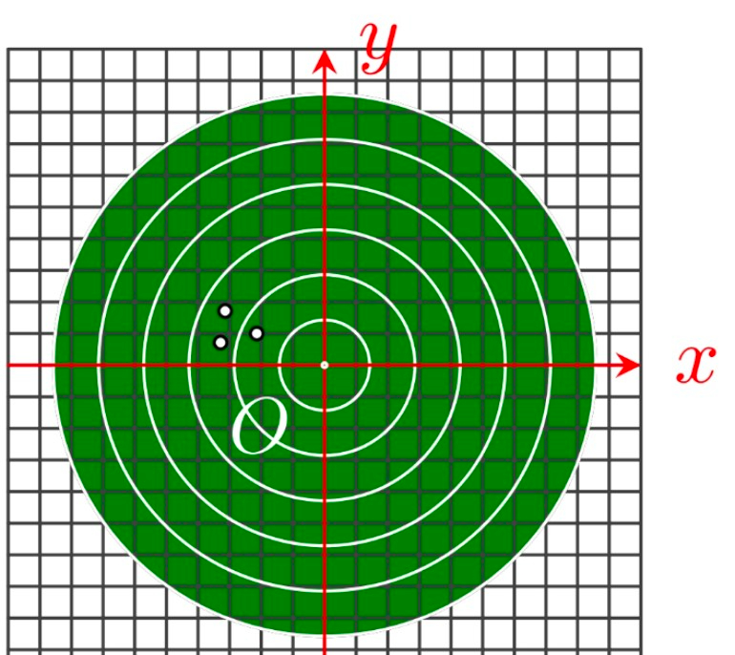
I.MẶT PHẲNG TỌA ĐỘ
I.MẶT PHẲNG TỌA ĐỘ
Ví dụ 1:
Giải
Cả ba chấm sáng trên màn hình ra đa của đài kiểm soát không lưu đều nằm ở góc phần tư thứ II của mặt phẳng tọa độ.

Slide 10

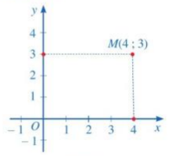
II. TỌA ĐỘ CỦA MỘT ĐIỂM TRONG MẶT PHẲNG TỌA ĐỘ
II. TỌA ĐỘ CỦA MỘT ĐIỂM TRONG MẶT PHẲNG TỌA ĐỘ
Giải:
Hình chiếu của điểm M trên trục hoành Ox
là điểm 4 trên trục số Ox
b) Hình chiếu của điểm M trên trục tung Oy
là điểm 3 trên trục số Oy
Nhận xét: Cặp số (4; 3) gọi là tọa độ của điểm M trong mặt phẳng tọa độ Oxy

Slide 11


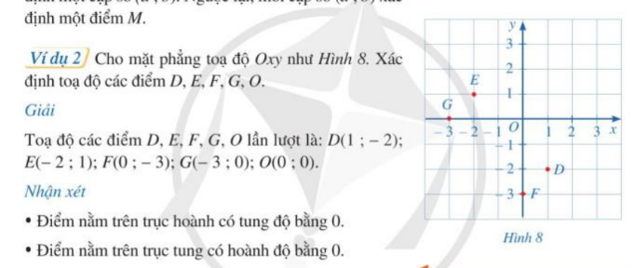
II. TỌA ĐỘ CỦA MỘT ĐIỂM TRONG MẶT PHẲNG TỌA ĐỘ
II. TỌA ĐỘ CỦA MỘT ĐIỂM TRONG MẶT PHẲNG TỌA ĐỘ
Giải:
Tọa độ các điểm là:
D(1; -2)
E(-2;1)
F(0;-3)
G(-3;0)
O(0;0)
Nhận xét:
- Điểm nằm trên trục hoành có tung độ bằng 0
- Điểm nằm trên trục tung có hoành độ bằng 0

Slide 12


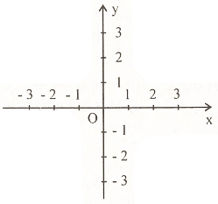
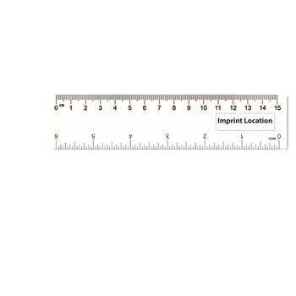
II. TỌA ĐỘ CỦA MỘT ĐIỂM TRONG MẶT PHẲNG TỌA ĐỘ
II. TỌA ĐỘ CỦA MỘT ĐIỂM TRONG MẶT PHẲNG TỌA ĐỘ
Trong mặt phẳng tọa độ Oxy, hãy nêu cách xác định điểm A(3; -2)
Giải:
- Kẻ mặt phẳng tọa độ Oxy
- Qua điểm 3 trên trục Ox, ta kẻ đường thẳng vuông góc với trục Ox
•
A(3; -2)
- Qua điểm -2 trên trục Oy, ta kẻ đường thẳng vuông góc với trục Oy
- Hai đường thẳng cắt nhau tại điểm A(3; -2)

Slide 13


Trong mặt phẳng tọa độ Oxy, hãy nêu cách xác định các điểm A(-1;2); B(2;-2); C(2;0); D(0; -2)
y
Giải:
3
_
*Xác định điểm A(-1;2)
A(-1; 2)
2
•
_
1
- Qua điểm -1 trên trục Ox, ta kẻ đường thẳng vuông góc với trục Ox
_
-3
-2
-1
1
2
3
|
|
|
|
|
|
x
_
- Qua điểm 2 trên trục Oy, ta kẻ đường thẳng vuông góc với trục Oy
-1
_
-2
_
- Hai đường thẳng cắt nhau tại điểm A(-1; 2)
-3

Slide 14
Trong mặt phẳng tọa độ Oxy, hãy nêu cách xác định các điểm A(-1;2); B(2;-2); C(2;0); D(0; -2)
y
Giải:
3
_
*Xác định điểm B(2;-2)
A(-1; 2)
2
•
_
1
- Qua điểm 2 trên trục Ox, ta kẻ đường thẳng vuông góc với trục Ox
_
-3
-2
-1
1
2
3
|
|
|
|
|
|
x
_
-1
- Qua điểm -2 trên trục Oy, ta kẻ đường thẳng vuông góc với trục Oy
_
-2
•
B(2;-2)
_
-3
- Hai đường thẳng cắt nhau tại điểm B(2; -2)

Slide 15
Trong mặt phẳng tọa độ Oxy, hãy nêu cách xác định các điểm A(-1;2); B(2;-2); C(2;0); D(0; -2)
y
Giải:
3
_
*Xác định điểm C(2;0)
A(-1; 2)
2
•
_
1
_
- Do tung độ bằng 0 nên điểm C nằm trên trục hoành, và hoành độ bằng 2
-3
-2
-1
1
2
3
•
|
|
|
|
|
|
C(2;0)
x
_
-1
_
-2
•
B(2;-2)
_
-3

Slide 16
Trong mặt phẳng tọa độ Oxy, hãy nêu cách xác định các điểm A(-1;2); B(2;-2); C(2;0); D(0; -2)
y
Giải:
3
_
A(-1; 2)
2
*Xác định điểm D(0;-2)
•
_
1
_
-3
-2
-1
1
2
3
- Do hoành độ bằng 0 nên điểm D nằm trên trục tung, và tung độ bằng -2
•
|
|
|
|
|
|
C(2;0)
x
_
-1
D(0;-2)
_
-2
•
•
B(2;-2)
_
-3

Slide 17

III. ĐỒ THỊ CỦA HÀM SỐ
III. ĐỒ THỊ CỦA HÀM SỐ
x (h) | 9 | 12 | 15 | 18 | 21
y (⁰C) | 16 | 16 | 15 | 14 | 13
y
B
A
_
C
16
•
•
_
•
D
15
_
•
E
Nêu nhận xét về Hình 9
14
_
•
13
Nhận xét: Tập hợp năm điểm A(9;16); B(12;16); C(15;15); D(18;14); E(21;13) như Hình 9 gọi là đồ thị của hàm số cho bởi Bảng 1
|
|
|
|
|
0
9
12
15
18
21
x
Hình 9

Slide 18

III. ĐỒ THỊ CỦA HÀM SỐ
III. ĐỒ THỊ CỦA HÀM SỐ
Xét hàm số y = 2x
y
Giải:
x₁= -1 hay y₁ = 2.(-1) = -2
x₂ = 1 hay y₂ = 2.1 = 2
_
3
y =2x
M₂
_
b)Biểu diễn trong mặt phẳng tọa độ Oxy các điểm M₁(-1; -2); M₂(1; 2)
2
_
1
Mỗi giá trị của biến x có thể có được mấy điểm M ?
-2
-3
-1
O
|
|
|
|
|
|
x
1
2
3
-1
_
M₁
-2
_
-3
Đồ thị của hàm số y= f(x) là tập hợp tất cả các điểm biểu diễn các cặp giá trị tương ứng (x;f(x)) trên mặt phẳng tọa độ.
_

Slide 19




Số lượng sản phẩm bán được y(nghìn sản phẩm) là một hàm số theo thời gian x(tháng). Hàm số này được biểu thị dưới dạng Bảng 2
x (tháng) | 1 | 2 | 3 | 4 | 5
y (nghìn sản phẩm) | 1 | 3 | 5 | 6 | 7
Trong mặt phẳng tọa độ Oxy, hai điểm A(2;3) , B(5;6) có thuộc đồ thị của hàm số hay không? Vì sao?
Giải:
Trong mặt phẳng tọa độ Oxy, ta có các cặp (x;y) là (1;1); (2;3); (3;5); (4;6); (5;7)
- Điểm A(2;3)thuộc đồ thị hàm số vì trong bảng
có cặp (2;3)
- Điểm B(5;6) không thuộc đồ thị của hàm số vì trong bảng không có cặp (5;6)

Slide 20

BÀI TẬP
Bài 1:
Trong các phát biểu sau, phát biểu nào đúng, phát biểu nào sai?
a)Điểm thuộc trục hoành có tung độ bằng 0
ĐÚNG
SAI
b)Điểm thuộc trục hoành có hoành độ bằng 0
SAI
c)Điểm thuộc trục tung có tung độ bằng 0
ĐÚNG
d)Điểm thuộc trục tung có hoành độ bằng 0
Bài 2:
Điểm M(a;b) thuộc góc phần tư nào trong các trường hợp sau?
a) a >0 ; b > 0
(I)
b) a > 0 ; b < 0
(IV)
c) a < 0 ; b > 0
(II)
d) a < 0 ; b < 0
(III)

Slide 21
BÀI TẬP
Bài 3:
Xác định tọa độ A trong mỗi trường hợp sau:
a)Hoành độ bằng -3; tung độ bằng 5
A(-3; 5)
A( -2; 0)
b)Hoành độ bằng -2; và nằm trên trục hoành
A( 0; -4)
c)Tung độ bằng -4; và nằm trên trục tung
Bài 4:
Trong mặt phẳng tọa độ Oxy, nêu cách xác định điểm A(-3;-5)
Cách xác định điểm A(-3;-5):
-Trên trục hoành Ox, tại điểm có hoành độ -3 ta kẻ đường vuông góc với Ox
-Trên trục tung Oy, tại điểm có tung độ -5 ta kẻ đường vuông góc với Oy
-Giao của 2 đường vuông góc chính là điểm A cần tìm

Slide 22
BÀI TẬP
Bài 5:
Cho tam giác ABC như Hình 12
y
a)Xác định tọa độ các điểm A, B, C
a)Tọa độ các điểm: A(-2;3) ; B(-2;0) ; C(2;0)
4
_
b)Tam giác ABC có là tam giác vuông tại B
A
D(2; 3)
b)Tam giác ABC có là tam giác vuông hay không?
3
•
_
2
_
c)Xác định tọa độ điểm D để tứ giác ABCD là hình chữ nhật
c)Từ C kẻ đường thẳng vuông góc với Ox
Từ A kẻ đường thẳng vuông góc với AB
=> Giao 2 đường thằng trên chính là điểm D cần tìm
1
_
-3
-2
-1
1
2
3
x
•
•
|
|
|
|
|
|
B
C
-1
_
_
-2
Đọc tọa độ điểm D cần tìm

Slide 23

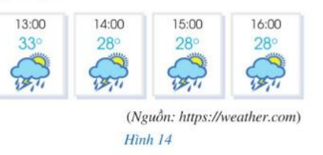
Bài 7:
y
Nhiệt độ dự báo tại một số thời điểm trong ngày 25/05/2022 ở Thành phố Hồ Chí Minh được cho bởi Hình 14
_
33
•
_
32
_
31
30
_
29
_
28
_
•
•
•
a)Viết hàm số dạng bảng biểu thị nhiệt độ dự báo y(⁰C) tại thời điểm x(h) ở Thành phố Hồ Chí Minh
x (giờ) | 13 | 14 | 15 | 16
y (⁰C) | 33 | 28 | 28 | 28
c)Trong mặt phẳng tọa độ Oxy, điểm M(15;24) không thuộc đồ thị của hàm số cho bởi bảng trên. Vì trong hàm trên không có cặp (15;24)
b)Trong mặt phẳng tọa độ Oxy, biểu diễn các điểm có tọa độ là các cặp số (x;y) tương ứng ở bảng trên
|
|
|
|
0
13
14
15
16
x
c)Trong mặt phẳng tọa độ Oxy, điểm M(15;24) có thuộc đồ thị của hàm số cho bởi bảng trên hay không?Vì sao?

Slide 24


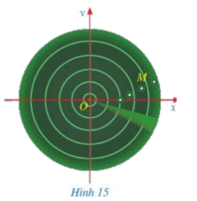
Ứng dụng của tọa độ điểm trên mặt phẳng
1.Ứng dụng trong hàng không
Màn hình ra đa trong Hình 15 gợi lên hình ảnh một mặt phẳng tọa độ. Máy bay xuất hiện trên màn hình ra đa bởi một chấm sáng , kí hiệu là M. Căn cứ vào tọa độ của điểm M trong mặt phẳng tọa độ Oxy, trạm kiểm soát không lưu của sân bay có thể xác định được vị trí của sân bay. Cũng như vậy, dựa trên sự thay đổi của tọa độ điểm M, trạm kiểm soát đó có thể xác định được đường bay của máy bay.

Slide 25
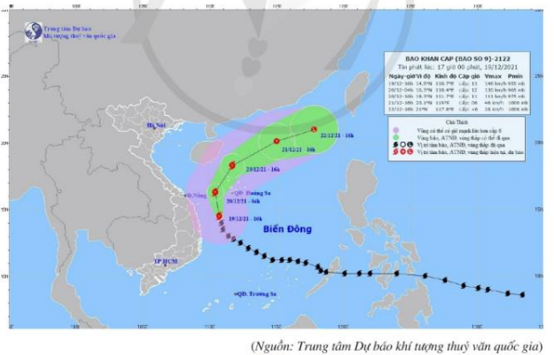
Ứng dụng của tọa độ điểm trên mặt phẳng
2.GPS
Để theo dõi và dự đoán đường đi của một cơn bão, ngày nay các nhà khoa học sử dụng Hệ thống Định vị toàn cầu (GPS). Trong hệ thống GPS, kinh độ gốc và
vĩ độ xác định một hệ trục tọa độ trên mặt phẳng (bản đồ dự báo), kinh độ và vĩ độ của một địa điểm trên Trái Đất là tọa độ của điểm đó trên bản đồ dự báo. Chẳng hạn, Hình 16 mô tả dự báo đường đi của cơn bão số 9 Rai sau 16 giờ ngày 19/12/2021 ở Việt Nam

